Slide 1
LUẬN VĂN TỐT NGHIỆP
ĐẠI HỌC QUỐC GIA
ĐẠI HỌC BÁCH KHOA THÀNH PHỐ HỒ CHÍ MINH
KHOA ĐIỆN - ĐIỆN TỬ, BỘ MÔN ĐIỆN TỬ
THIẾT KẾ PHẦN CỨNG XỬ LÝ HÀM BĂM KECCAK CHO GIẢI THUẬT SHA3
GVHD: T.S Trần Hoàng Linh
SVTH: Trần Công Tiến MSSV: 1810580

Slide 2
NỘI DUNG
Mở đầu
Cơ sở lý thuyết
Phương pháp nghiên cứu
Thiết kế và thực hiện phần cứng
Thiết kế và thực hiện phần mềm
Kết quả thực hiện
Kết luận và hướng phát triển
Tài liệu tham khảo

Slide 3
1. MỞ ĐẦU
1.1 Giới thiệu tổng quan về hàm băm
1.2 Tính cấp thiết của SHA-3
1.3 Tình hình nghiên cứu trong và ngoài nước
1.4 Đối tượng nghiên cứu
1.5 Mục tiêu đề tài

Slide 4
1.1 GIỚI THIỆU TỔNG QUAN VỀ HÀM BĂM
Là giải thuật nhằm sinh ra các giá trị băm tương ứng với một chuỗi đầu vào bất kỳ
Tính chất của hàm băm
Tính toán nhanh
Không thể đảo ngược quá trình tạo ra giá trị băm
Không thể tìm thấy hai ngõ vào tạo ra cùng giá trị băm
Chỉ một thay đổi nhỏ cũng sinh ra giá trị băm hoàn toàn mới

Slide 5
Ứng dụng của hàm băm
Tạo bảng băm dùng trong khoa học máy tính
Đảm bảo tính toàn vẹn và xác thực thông tin
Tạo và xác minh chữ ký số
Xác minh mật khẩu

Slide 6
1.2 TÍNH CẤP THIẾT CỦA SHA-3
Một số hàm băm được sử dụng nhiều trước đây: MD2, MD5, SHA-1, SHA-2,... trong đó SHA-1 khá thông dụng.
2005, SHA-1 bị tìm ra lỗi bảo mật và không còn an toàn.
SHA-2 hiện tại vẫn còn được an toàn tuy độ phổ biến không được rộng rãi.
Với sự phát triển của công nghệ hiện đại đặc biệt là máy tính lượng tử đang được triển khai thì việc phải tìm ra những giải thuật hàm băm mới bảo mật hơn là thực sự cần thiết.

Slide 7
1.3 TÌNH HÌNH NGHIÊN CỨU
NIST tổ chức cuộc thi tìm ra thiết kế cho giải thuật SHA3 vào năm 2007 và đến 2012 thì công bố Keccak chiến thắng cuộc thi.
Tuy đã kết thúc cuộc thi nhưng đến nay vẫn có nhiều thiết kế giúp cải thiện hiệu suất của Keccak.

Slide 8
1.3 TÌNH HÌNH NGHIÊN CỨU
Đa số các nghiên cứu đều được chia làm 2 hướng phát triển chính:
Thiết kế giải thuật Keccak tiết kiệm tài nguyên phần cứng [1]
Thiết kế giải thuật Keccak hoạt động ở tần số cao, throughput lớn [2], [3].
Các nghiên cứu hiện có ở Việt Nam chủ yếu chỉ ở phân tích tính bảo mật của phép hoán vị Keccak [4].

Slide 9
1.4 ĐỐI TƯỢNG NGHIÊN CỨU
Nghiên cứu, thực hiện thiết kế lõi băm Keccak cho giải thuật SHA-3.
Phần cứng sử dụng có thể là FPGA Cylone V. Ngôn ngữ thiết kế là System Verilog.
Mục tiêu nghiên cứu nhằm đánh giá hiệu suất của giải thuật khi thực thi trên phần cứng.

Slide 10
1.5 MỤC TIÊU ĐỀ TÀI
Thiết kế phần cứng xử lý hàm băm Keccak hỗ trợ cho 4 giải thuật chính của SHA3 là SHA3-224, SHA3-256, SHA3-384 và SHA3-512 cùng với 2 giải thuật mở rộng là SHAKE-128 và SHAKE-256.
Tăng tần số hoạt động và throughput của hệ thống bằng kỹ thuật pipeline.

Slide 11
2. CƠ SỞ LÝ THUYẾT
2.1 Hàm bọt biển/ Cấu trúc bọt biển (Spone Function)
2.2 Hàm hoán vị Keccak
2.3 Thiết kế SHA-3 từ giải thuật Keccak

Slide 12
2.1 SPONGE FUNCTION
Là cấu trúc lặp đi lặp lại nhằm tạo ra một chuỗi trạng thái có độ dài cố định.
Gồm 3 thành phần cấu thành:
Hàm hoán vị
Padding
Chuỗi trạng thái b với b(width) = c(capacity) + r(bitrate)
Hoạt động của hàm bọt biển gồm 2 giai đoạn chính:
Giai đoạn hấp thụ
Giai đoạn ép

Slide 13
2.2 HÀM HOÁN VỊ KECCAK
Các hàm ánh xạ
Hoán vị Keccak

Slide 14
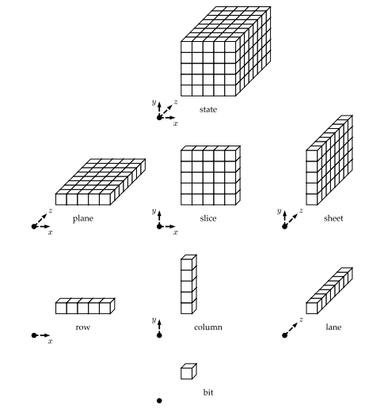
2.2 HÀM HOÁN VỊ KECCAK
Các thành phần của mảng trạng thái

Slide 15
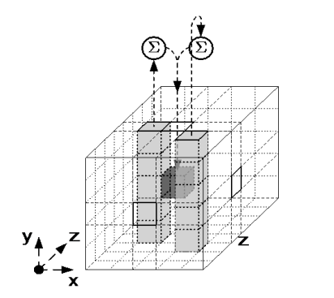
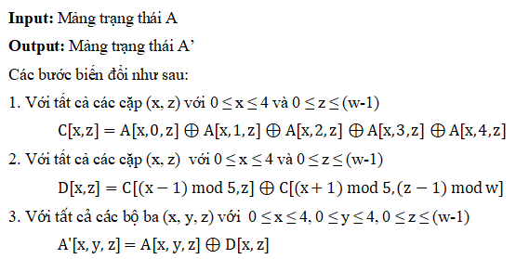
Các hàm ánh xạ - Theta
Phép ánh xạ Theta thực hiện XOR mỗi bit của từng cột trong mảng trạng thái ban đầu tạo thành một plane mới sau đó XOR với hai bit đại diện cho hai cột ở trong mảng lại với nhau.

Slide 16
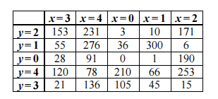
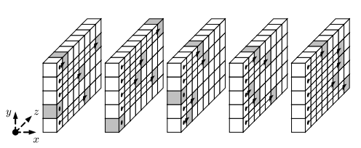
Các hàm ánh xạ - Rho
Phép ánh xạ Rho thực hiện xoay các lane trong mảng trạng thái một giá trị offset được tính trong bảng sau

Slide 17
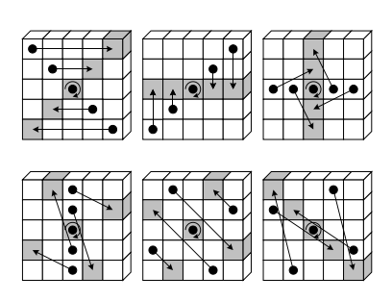
Các hàm ánh xạ - Pi
Phép ánh xạ Pi hoán đổi các bit trong một sheet của trạng thái.
Khi ghép các bit trong một lane lại thì nó sẽ là phép hoán vị các lane trong mảng trạng thái.

Slide 18
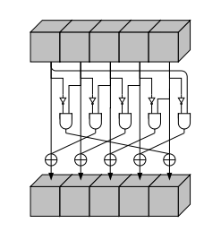
Các hàm ánh xạ - Chi
Phép ánh xạ Chi thực hiện tính toán trên từng hàng của mảng trạng thái. Việc tính toán ấy được thể hiện dưới hình sau.
Chi là phép biến đổi phi tuyến duy nhất.

Slide 19
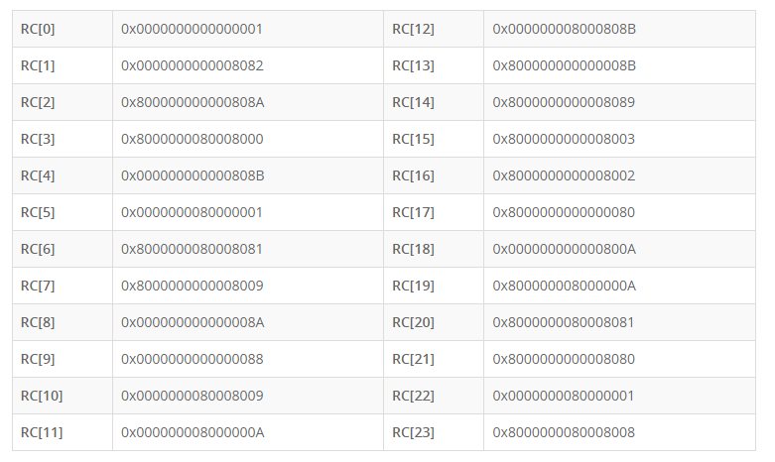
Các hàm ánh xạ - Iota
Phép ánh xạ Iota chỉ tác động lên lane gốc của mảng trạng thái. Tại mỗi vòng lặp (trong SHA-3 thì là 24), lane gốc sẽ được XOR với một hằng số vòng được tính trước như trong bảng sau.

Slide 20

HÀM HOÁN VỊ KECCAK
Keccak-p[b,$n_{r}$](S): Tác động lên b bit trạng thái và số vòng lặp là $n_{r}$. Tại mỗi vòng lặp thực hiện hàm vòng sau: Rnd(A,$i_{r}$) = ι(χ(π(ρ(θ(A)))),$i_{r}$)
Keccak[c](N,d) = SPONGE(Keccak-p[1600,24],pad10*1, 1600-c)(N,d)

Slide 21
2.3 THIẾT KẾ SHA-3 TỪ GIẢI THUẬT KECCAK
SHA3-224(M) = Keccak[448](M||01,224)
SHA3-256(M) = Keccak[512](M||01,256)
SHA3-384(M) = Keccak[768](M||01,384)
SHA3-512(M) = Keccak[1024](M||01,512)
SHAKE128(M,d) = Keccak[256](M||1111,d)
SHAKE256(M,d) = Keccak[512](M||1111,d)
Trong số 6 giải thuật thì có 2 giải thuật SHAKE có độ dài ngõ ra không bị giới hạn.

Slide 22
3. PHƯƠNG PHÁP NGHIÊN CỨU
Phân tích các hàm sử dụng và thiết kế phần cứng
So sánh với một số thiết kế khác về tốc độ, tài nguyên phần cứng

Slide 23
Phân tích các hàm và thiết kế phần cứng
Danh sách các module cần phải thực hiện
Padding
VSX Module
Round Function
Control
Một số module hỗ trợ quá trình lấy dữ liệu ngõ vào và xuất dữ liệu ngõ ra
Phần cứng sử dụng: FPGA CylonceV.

Slide 24
So sánh với một số thiết kế khác
Thiết kế nào cũng có sự đánh đổi về diện tích, hiệu suất và tốc độ.
Thiết kế [2] mang lại throughput và tần số hoạt động cao
Thiết kế [1] là một thiết kế rất tiết kiệm tài nguyên đổi lại throughput rất thấp

Slide 25
4. THIẾT KẾ VÀ THỰC HIỆN PHẦN CỨNG
4.1 Sơ đồ khối tổng quát
4.2 Buffer_in
4.3 VSX
4.4 STA
4.5 ATS 4.6 Transformation_round
4.7 Trunc
4.8 Control

Slide 26
4.1 Sơ đồ khối tổng quát
Reg
1600 bit
0
1 0
finish_hash
1600 bit
output
1600 bit
32 bit
Buffer
in
VSX
Module
Transformation
Round
Trunc
last
STA
ATS
input
64 bit
1344 bit
cmode
round_no
buff_full
en
cmode
nxt_block
d
start
Control Signal
ready
last

Slide 27
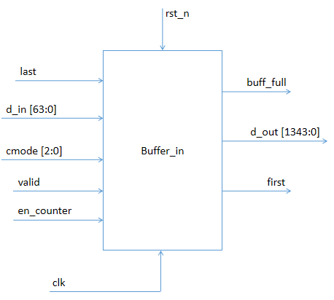
4.2 Buffer_in
* Nhận giá trị ngõ vào, tùy vào MODE sử dụng mà số byte để làm đầy Buffer là khác nhau
* Thực hiện padding

Slide 28
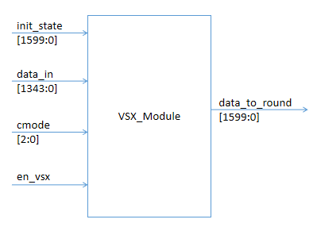
4.3 VSX
Thực hiện nhiệm vụ lựa chọn MODE sau đó
XOR với 1600 bit init_state nhằm tạo ra chuỗi trạng thái 1600 bit

Slide 29
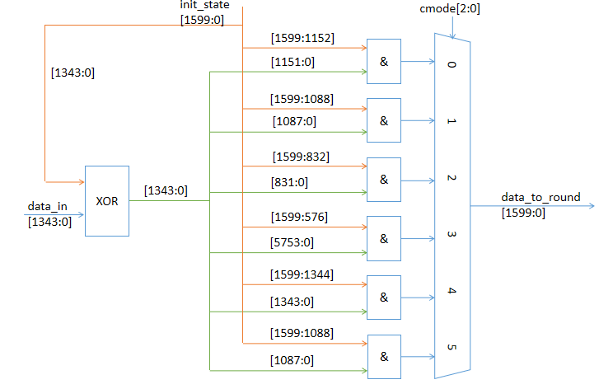
4.3 VSX

Slide 30
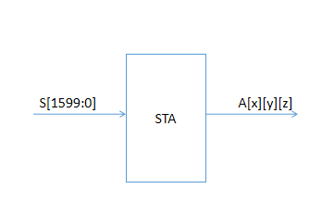
4.4 STA
Thực hiện nhiệm vụ biến đổi chuỗi trạng thái 1600 bit thành mảng trạng thái 3 chiều

Slide 31
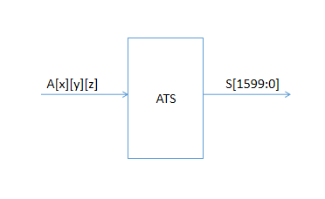
4.5 ATS
Thực hiện nhiệm vụ biến đổi mảng trạng thái 3 chiều thành chuỗi trạng thái 1600 bit dùng trong việc tách giá trị đưa ra ngõ ra

Slide 32
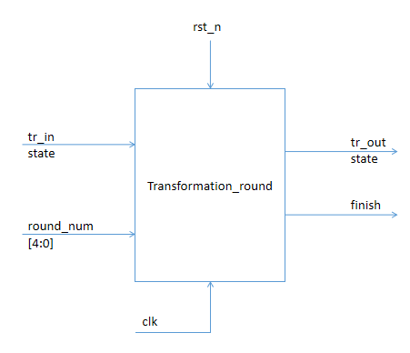
4.6 Tranformation_round
Thực hiện phép tính toán chính, bao gồm 5 phép hoán vị đã trình bày

Slide 33
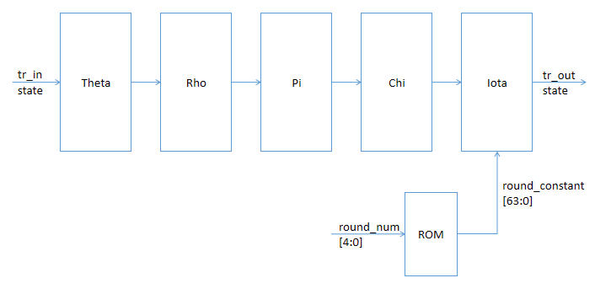
4.6 Tranformation_round

Slide 34
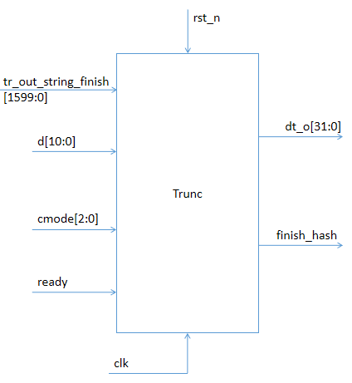
4.7 Trunc
Thực hiện nhiệm vụ tách chuỗi dữ liệu gồm 1600 bit sau bước tính toán thành ngõ ra với độ dài tương ứng với MODE

Slide 35
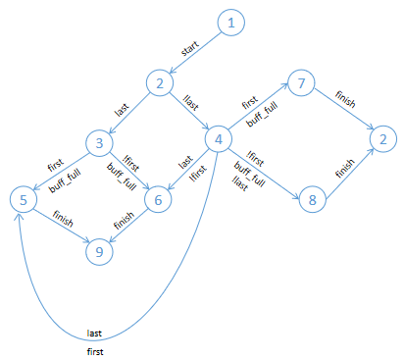
4.8 Control
Thực hiện nhiệm vụ cung cấp các tín hiệu điều khiển đối với mỗi trạng thái trong thiết kế

Slide 36
5. THIẾT KẾ VÀ THỰC HIỆN PHẦN MỀM
5.1 Create_Random_Keccak
5.2 Hash_Function
5.3 Compare

Slide 37
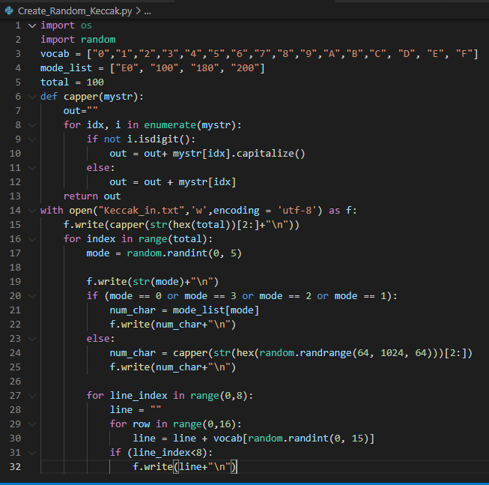
5.1 Create_Random_Keccak
File Create_Random_Keccak.py tạo ra ngẫu nhiên một file Keccak_in.txt là dữ liệu vào cho cả thiết kế phần cứng và phần mềm để đảm bảo việc kiểm tra được chính xác.

Slide 38
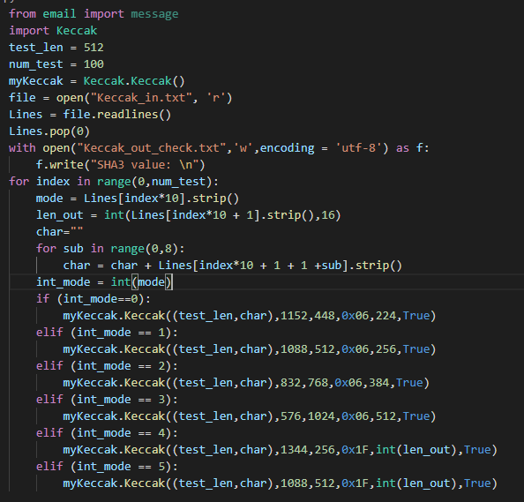
5.2 Hash_Function
File Hash_Function.py thực hiện tính toán từ file Keccak_in.txt và trả kết quả là giá trị băm vào file Keccak_out.txt

Slide 39
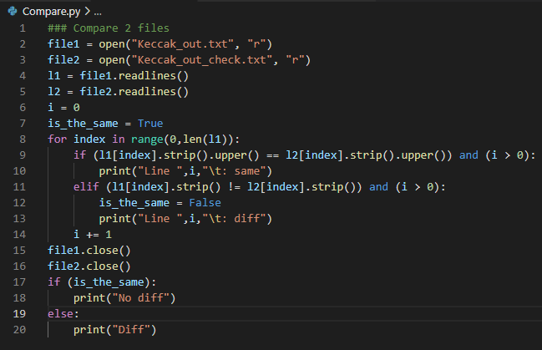
5.3 Compare
File Compare.py thực hiện so sánh 2 file là kết quả của thiết kế phần cứng và phần mềm

Slide 40
6. KẾT QUẢ THỰC HIỆN
6.1 Kết quả mô phỏng
6.2 Kết quả tổng hợp

Slide 41
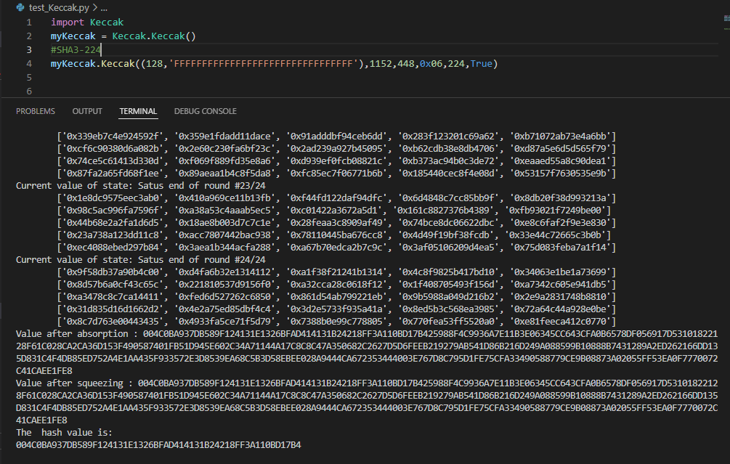
6.1 Kết quả mô phỏng
Phần mềm
hash value

Slide 42
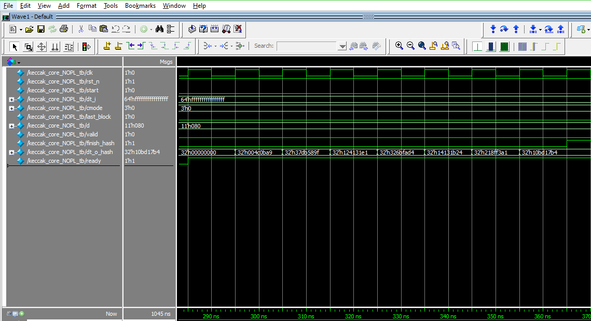

6.1 Kết quả mô phỏng
hash value
Phần cứng
hash value

Slide 43
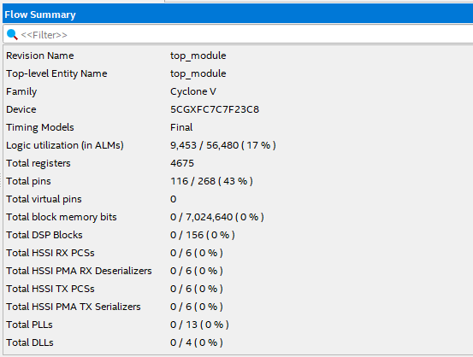
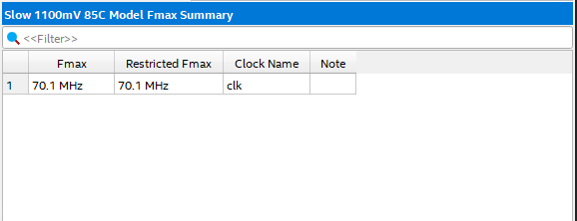
6.2 Kết quả tổng hợp

Slide 44
7. KẾT LUẬN VÀ PHÁT TRIỂN
Dự kiến kết quả nghiên cứu đạt được đó là thiết kế phần cứng xử lý hàm băm Keccack cho giải thuật SHA3 sẽ đạt được tần số hoạt động cao và throughput sẽ được cải thiện nếu như so sánh với thiết kế [1]. Ngoài ra thiết kế sẽ có thể áp dụng rộng rãi trong các bộ xử lý mã hóa.

Slide 45
KẾ HOẠCH THỰC HIỆN
Nội dung | Tháng 2 | Tháng 3 | Tháng 4 | Tháng 5
Hoàn thành lý thuyết
Hoàn thành thiết kế phần cứng
Kết nối các module và mô phỏng
Debug và tổng hợp trên FPGA
Hoàn thành báo cáo

Slide 46
8. TÀI LIỆU THAM KHẢO
[1] Alia Arshad, Dur-e-Shahwar kundi, Arshad Aziz, “Compact Implementation of SHA3-512 on FPGA”.
[2] George S. Athanasiou, George-Paris Makkas, Georgios Theodoridis, “High throughput pipelined FPGA implementation of the new SHA-3 cryptographic hash algorithrm”.
[3] Ming Ming Wong, Jawad Haj-Yahya, Suman Sau, Anupam Chattopadhyay, “A New High Throughput and Area Efficient SHA-3 Implementation”.
[4] Nguyen Van Long, “Phân tích các thành phần mật mã trong hoán vị Keccak-p”.

Slide 47
XIN CÁM ƠN QUÝ THẦY CÔ ĐÃ CHÚ Ý LẮNG NGHE

